Slide 1
Модульное тестирование. Google test Framework.

Slide 2
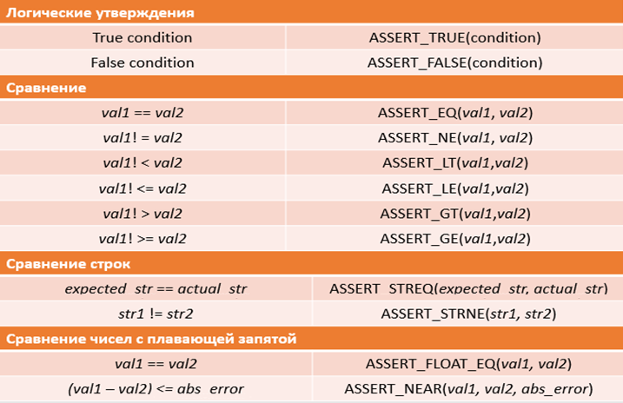
Google Test
Типы утверждений:
ASSERT
EXPECT

Slide 3
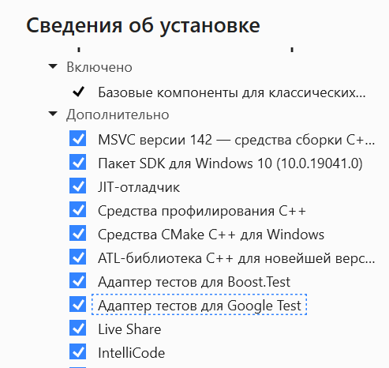
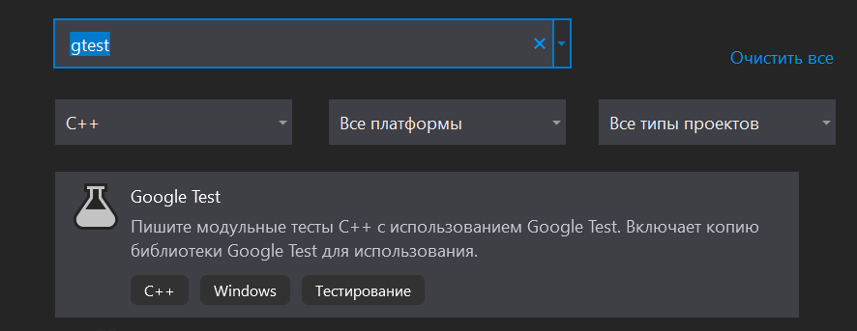
Настройка и установка Google Test
Проверьте сведения об Адаптере тестов для Google Test в Visual Studio Installer
Создайте проект, в котором будут расположены тесты

Slide 4
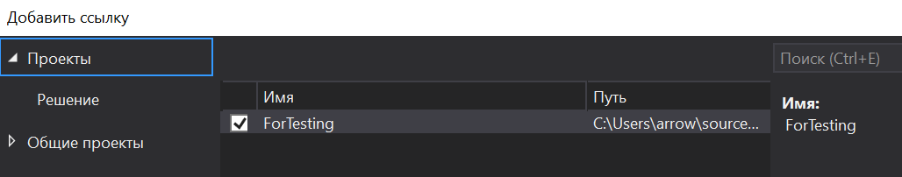
Настройка проекта Google Test в Visual Studio 2019
В открывшемся диалоговом окне Конфигурация тестового проекта нужно выбрать проект, который необходимо тестировать.
В тестовом проекте нажмите ПКМ > Ссылки > Добавить ссылку

Slide 5

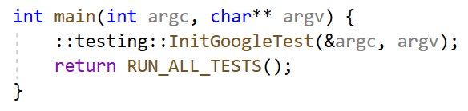
Настройка проекта Google Test в Visual Studio 2019
Добавьте необходимые заголовочные файлы
Также добавьте основную функцию

Slide 6
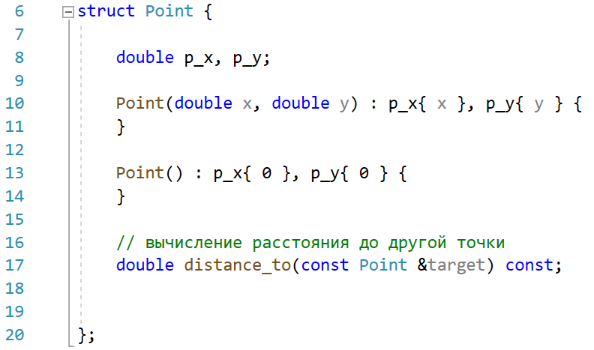
Пример тестирования
point.h

Slide 7
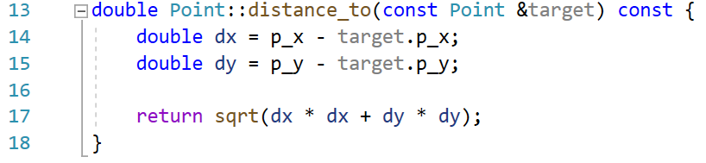
Пример тестирования
point.cpp

Slide 8
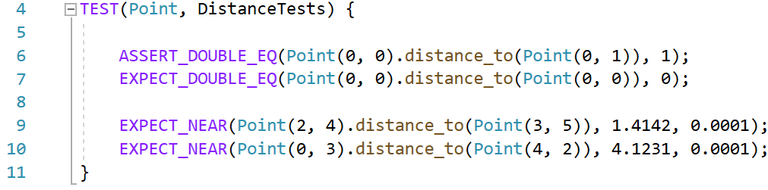
Тесты

Slide 9
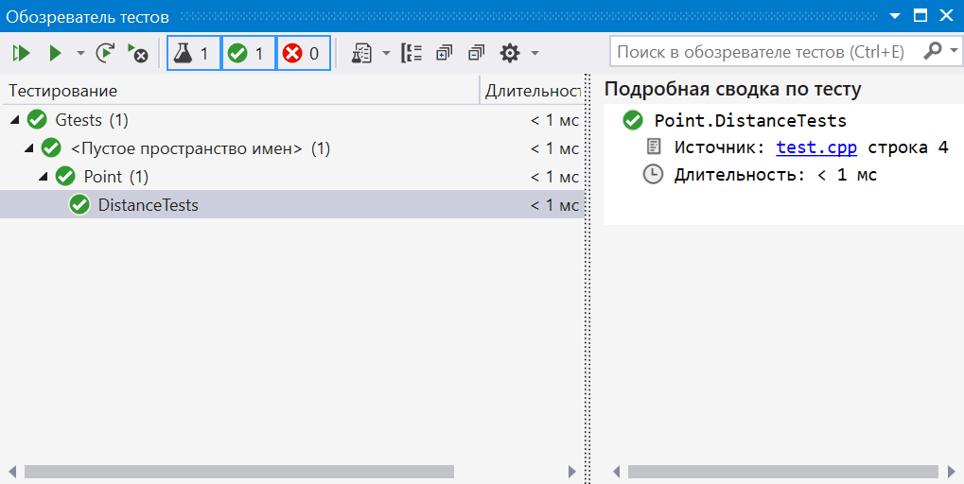
Обозреватель тестов
Запустить обозреватель тестов в Visual Studio 2019 можно следующим образом ЛКМ->Тест->Запуск всех тестов (Ctrl+R+L)

Slide 10
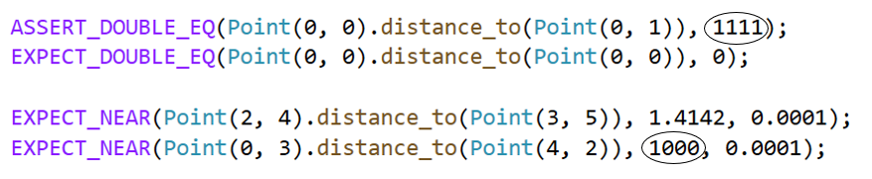
Тесты
Проверим срабатывание утверждения ASSERT

Slide 11
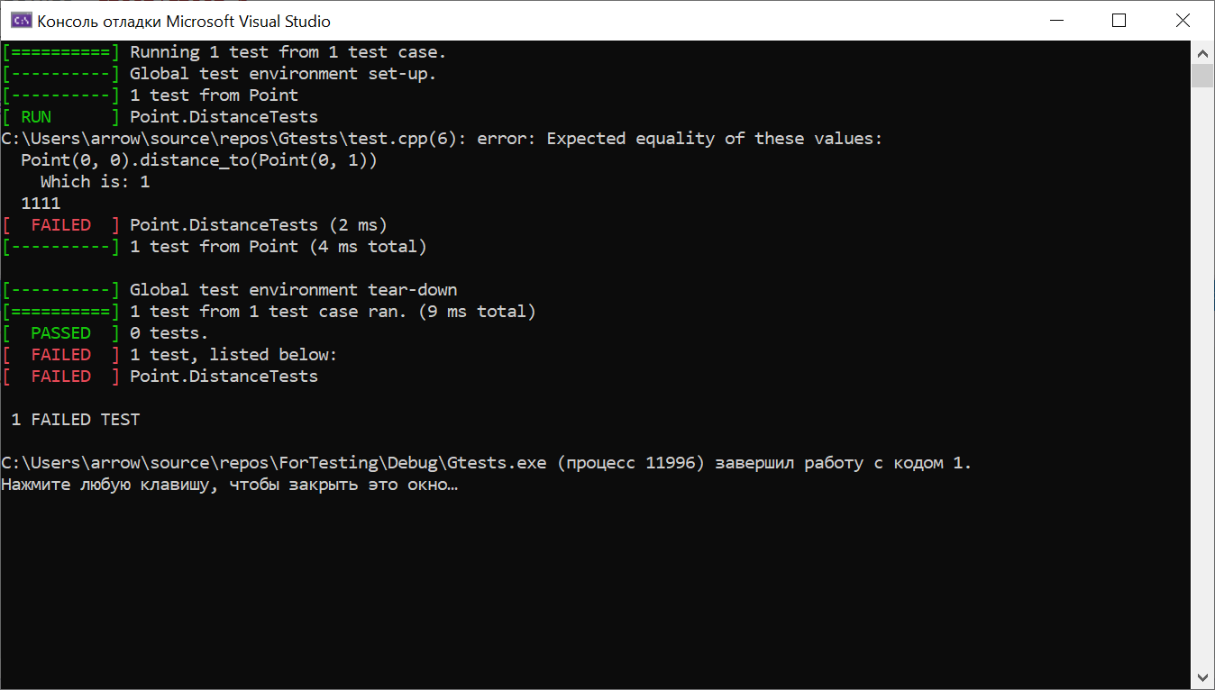
Результаты тестирования

Slide 12
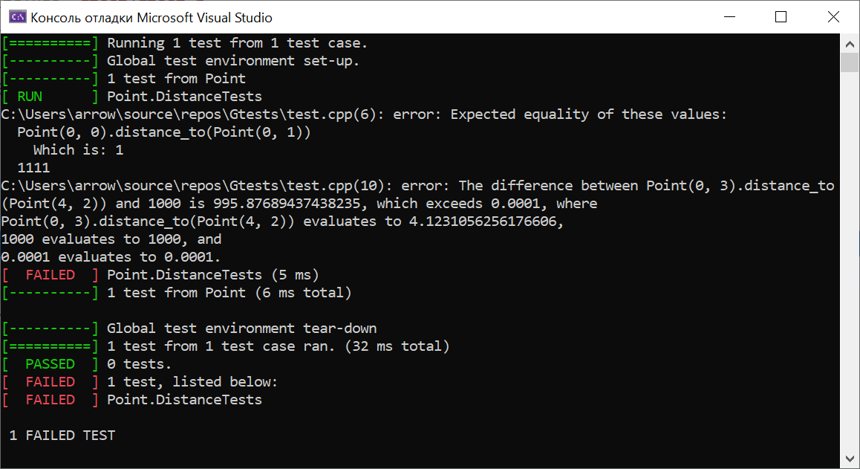
Тесты
Проверим выполнение тестов, заменив ASSERT на EXPECT

Slide 13
Github
github.com/gitssti/ggg

